Slide 1
Ilmatilahallinnan seminaari 17.1.2023

Slide 2
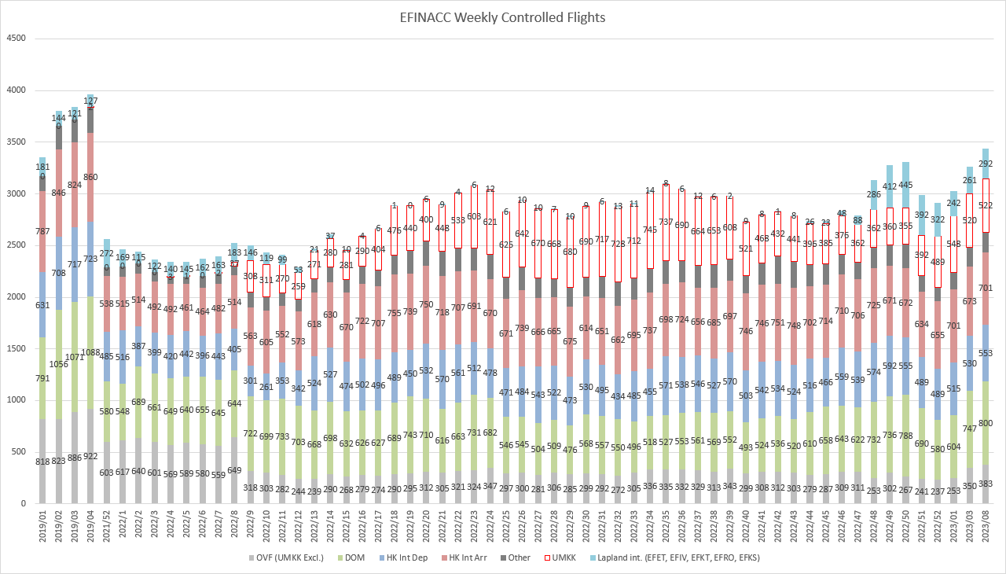

Slide 3
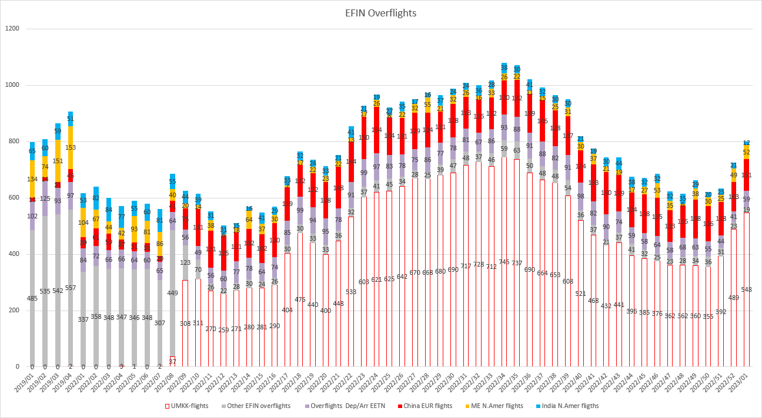

Slide 4
FINTRAFFIC ANS
FINTRAFFIC ANS järjestää vuosittain asiakastyytyväisyyskyselyn. Käymme saamaamme palautteen tarkasti läpi ja analysoimme muutostarpeet toimenpiteiksi.
Asiakaspalautteesta jo huomioitua:
Olemme lennonvarmistuspalveluyritys
Lennonjohtopalvelu
Lentotiedotuspalvelu
Lennonneuvontapalvelu
Julkaisut
Lentoasemaverkosto ja lentoasemapalvelut kuuluvat FINAVIA alaisiin palveluihin.

Slide 5
Ilmatilanhallinta-asiaa
En-Route
Fintraffis ANS tarkastelee mahdollisuutta antaa FIS palvelua erillisistä työpisteistä lennonjohtopisteiden lisäksi. Taustana alailmatilaan ja sen palveluihin tunnistetut muutospaineet tulevaisuudessa:
* OPS M1-6 IFR lentotoiminta valvomattomassa ilmatilassa
- Valvomattomassa olevien mittarilentopaikkojen määrä on kasvussa
* Sensoripalveluiden laajentuminen WAM - Lounais-Suomen peittoalue jo olemassa
- Pohjois-Suomi suunniteltu Q2/2023
- Pohjanmaa suunniteltu Q4/2023
- Itä-Suomen päivityksestä optio
- ADS-B osalta käyttöönottosuunnitelmat Euroopan komission täytäntöönpanoasetuksen mukaisesti.
* U-Space
* matalalentoverkoston perustaminen

Slide 6

Ilmatilahallinta-asiaa
AMC:n terveiset
Ilmatilavaraukset 2020-2022
Korona ei vaikuttanut varaustoiminnan volyymiin alentavasti, pikemminkin päinvastoin
R/D- alueiden aktivoinnit kasvaneet erityisesti 2022 (2021 saakka 800-900 kpl / vuosi, 2022 1150 kpl)
Yleisilmailun varaustoiminta kesäisin vilkasta, (2021 763 kpl, 2022 832 kpl)
Ilmavoimien AUP:lla aktivoitujen alueiden käyttö tehostunut (2019 37445h, 2020 34000h, 2021 31704h, 2022 27196h)
Viranomaisten toimeksiannosta AMC:n perustamat Tempo R:t voimakkaassa kasvussa (2018 n. 20 kpl, 2022 n. 130 kpl)
AMC:n perustamat Tempo D:t UAV toimintaan ennallaan (n. 30 kpl/vuosi)
Traficomin perustamat Tempo-alueiden määrä aika vakio (n. 100 kpl/vuosi)
AMC:n toiminta
Uusi ilmatilanhallintajärjestelmä LARA esitaktisessa käytössä 2022 syksyllä, taktiseen käyttöön 02/2023
Edellisen johdosta saadaan myös käyttöön uudet tilastointityökalut ilmatilavarausten käytöstä
Yhteistoiminta ilmatilan varaajien kanssa sujuvaa
Tulevaisuuden haasteet/mahdollisuudet
Drone-toiminnan kasvu ja siihen liittyvät heijannaisvaikutukset
NATO vaikutukset

Slide 7
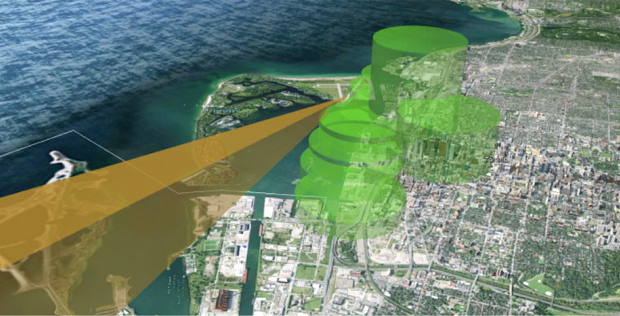
Ilmatilasuunnittelu
Suomen ENR ilmatilarakenteet vastaavat odotettua tulevaisuuden toimintaympäristöä. Dynaaminen ilmatilanhallinta mahdollistaa käyttäjätarpeiden yhteensovittamisen.
Suomen ilmatila Euroopan taloudellisimpia ja ympäristöystävällisimpiä. Ilmatilarakenteet vastaavat käyttäjätarpeita, EU asetuksia ja kansallista lainsäädäntöä. Seuraamme ja vaikutamme myös sekä kansalliseen että kansainväliseen säädösympäristöön. Kehitämme ilmatilaa osana kv. yhteistyötä; FINEST/NEFAB/Borealis
Ilmatilan jäsentämisessä ympäristöarvot ja vastuullisuus entistä keskeisempiä
Ilmatilassa ja navigaatiojärjestelmissä on varauduttu poikkeustilanteisiin.
Ilmatilamuutosten määrä alailmatilassa kasvaa. Alailmatilan muutokset integroitava muuhun ilmatilaan.
Alailmatilan ”siivous” tarpeellinen. Mm. lukuisia lomittaisia ja päällekkäisiä R/D –alueita. Ei tarkoituksenmukaista.
Lähivuosille odotettavissa merkittäviä muutostarpeita alailmatilaan. Tuuli- ja aurinkovoiman voimakas kasvu sekä niiden vaikutus
ASM TKK:n mukainen ilmatilan vuosikellon aikataulu haasteellinen muutostarpeiden yhteensovittamiseen toimijoiden lukumäärän kasvaessa. Tarkastelussa miten aikataulua ja prosessia voidaan kehittää
Ilmailulain 110§ ja 158§ muutosten vaikutus toimintaympäristöön
”Alailmatilan strategia”; onko toimintaympäristö ennustettava?

